Slide 1
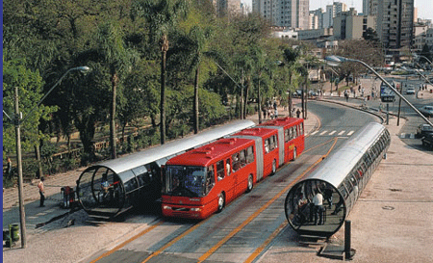
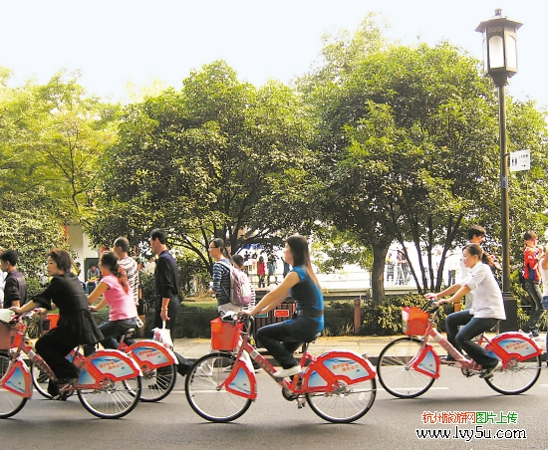
建设绿色健康型交通运输系统
—助力一带一路
To Build Green Healthy Transport
—to instill vigor and vitality into One Belt One Road
周伟 Prof. Zhou wei
交通运输部总工程师
Chief Engineer, Ministry of Transport, P. R. China

Slide 2
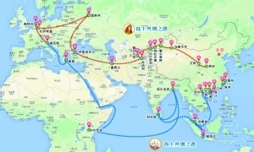
背景/Background
一带一路战略 One Belt One Road
Road, railway, aviation, waterway, oil pipe & urban mobility
“一带一路”沿线涉及65个国家，44亿人口，经济总量约21万亿美元，分别占全球的63%和29%。
The Belt and Road Initiative covers 4.4 billion people in 65 countries，taking up 63% of the world population, 29% of the world total economy.

Slide 3
背景/Background
交通是“五通”的战略支撑和先导
Transportation is the first Priority
Policy coordination
政策沟通
Facilities connectivity设施联通
Unimpeded trade
贸易畅通
Priorities of The Belt and Road Initiative
Financial integration
资金融通
People-to-people bond 民心相通
建设绿色健康型交通运输系统，推动一带一路沿线国家的可持续发展，是我们的共同愿景和需要。
Building Green Healthy Transport is a common aspiration of all countries along their routes.
Notes:
Four different colors?

Slide 4
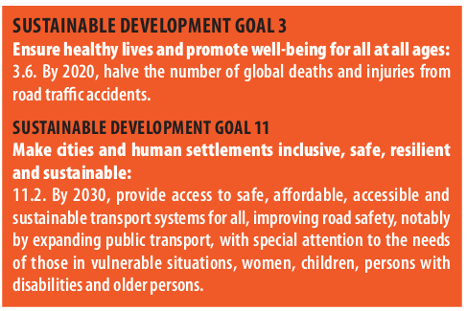
挑战/Challenge
联合国2030可持续发展议程
2030 Agenda for Sustainable Development
可持续发展目标3: 确保健康的生活方式、促进各年龄段所有人的福祉；建设包容、安全、有复原力和可持续的城市和人类住区。
可持续发展目标11: 到2030年为所有人建成安全、无障碍、负担得起的可持续交通系统，改进道路安全，特别是扩大公共交通，关注弱势群体、妇女、儿童、残障和老年人的需要。
Notes:
在今年联合国刚刚签署的2030可持续发展议程提出，确保健康的生活方式、促进各年龄段所有人的福祉；建设包容、安全、有复原力和可持续的城市和人类住区。到2030年为所有人建成安全、无障碍、负担得起的可持续交通系统，改进道路安全，特别是扩大公共交通，关注弱势群体、妇女、儿童、残障和老年人的需要。

Slide 5
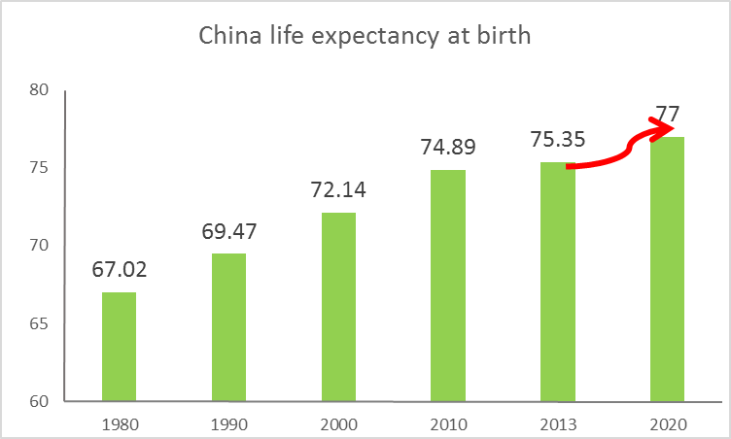
挑战/Challenge
十三五规划中提出“健康中国”理念，中国人均预期寿命到2020年达到77岁（比现在提高2岁）。交通造成死亡最多是20-35岁， 且一个死亡就隐含有五个人受伤。
Health will be emphasized in the 13th-five year plan. The life expectancy of Chinese citizens in 2020 should be 77 years (+2 years from 2015). While most of the deaths caused by traffic accidents are between 20 to 35.
Notes:
在今年联合国刚刚签署的2030可持续发展议程提出，确保健康的生活方式、促进各年龄段所有人的福祉；建设包容、安全、有复原力和可持续的城市和人类住区。到2030年为所有人建成安全、无障碍、负担得起的可持续交通系统，改进道路安全，特别是扩大公共交通，关注弱势群体、妇女、儿童、残障和老年人的需要。

Slide 6
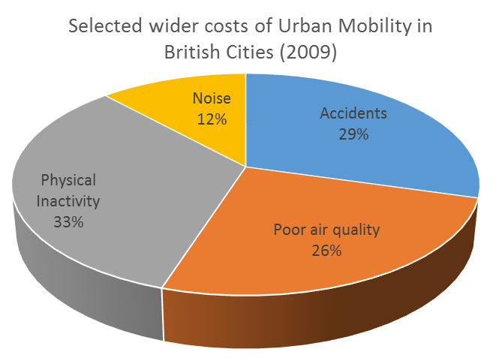
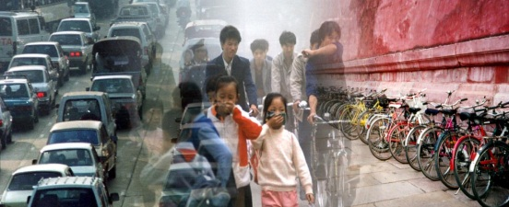
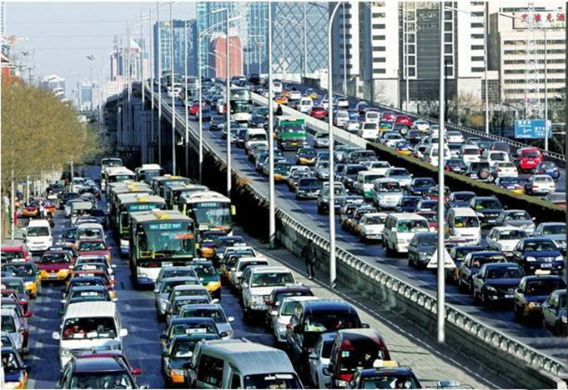
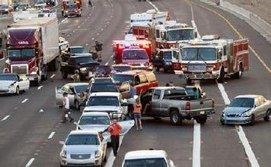
挑战/Challenge
尽管健康、环境期望值高，现有的交通发展模式导致环境和健康成本增加
Health & environment expected Vs. Current negative cost HIGH
Air pollution/noise
Mobility
Heath
Declined active transport
Traffic deaths & injuries
英国案例：交通健康影响估算
Totaled 58 – 74 billion US$,
2.3% – 2.9% of total GDP in UK

Slide 7
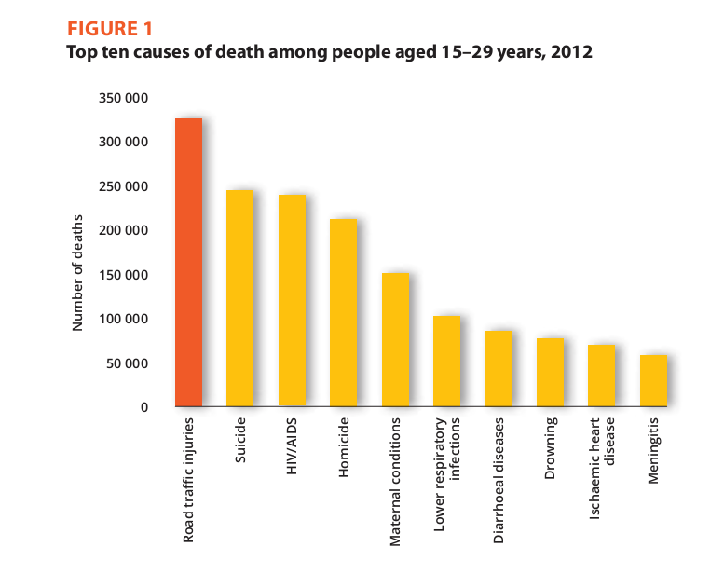
挑战/Challenge
北京空气污染成本测算
Air pollution cost estimation（Beijing）
3,978
Early death过早死
34,219
Hospital & emergency 住院+急救
772,000
Outpatient service 门诊
3,422,000
Lost working days 病假
8,742,000
Respiratory disease
呼吸类疾病
$840 million 2.5% of Beijing’s GDP
WHO，2005
Notes:
这几个图分别是交通事故、空气污染和缺少体力活动造成的经济成本。近年来，道路交通安全成为15—29岁年轻人死亡的首因；据WHO报告，2005年，北京因空气污染造成的早亡、门诊等医疗费用和工作时间丢失等成本占GDP的2.5%。左下方的图是中国因居民缺乏体力活动造成的直接的经济成本，在2008年是122亿美元，据预测，到2030年将达到675亿美元，在短短的20年时间里就将上升4至5倍，这不得不引起我们的重视。

Slide 8
选择正确长期有效的城市交通政策 Integrated national and local policy and delivery
挑战/Challenge
在城区空气污染和噪声污染,对儿童的认知学习能力和智力发展有怎样的影响？Quantifying the impacts of air and noise pollution on health, for example to Children’s learning and intelligence.
怎样通过改善应急救援程序来降低城市交通事故对健康的影响？ How to improve emergency response procedures to reduce impacts of traffic accidents to health?
步行和骑自行车对国民长期的健康起着怎样的作用？ Predicting contributions of walking and cycling to long-term health of the national residents.
Notes:
我们需要健康、交通、环境、财政、公安等部门的协同与综合性的国家和地方政策组合。尽管这对中国是一个巨大的挑战，但是国际上已有相似的案例，我们可以借鉴。例如，英国，在2010年颁布了主动交通策略，伦敦在2014年发布了促进健康交通政策。

Slide 9
概念/Concept
建设绿色健康型城市交通运输系统
“Building A Green Healthy Transport System in China”
对城市道路安全、空气污染、噪声和主动交通等与健康有关的问题进行统筹考虑和综合性研究。Focusing on the impact of urban transport on health, by taking a balanced and integrated view of the health impact of the interrelated road safety, air pollution, noise and active mobility issues in Chinese cities.
在对不同的政策选择进行成本效益分析的基础上，甄别出改善城市交通、有利于居民健康并降低相关成本的行动方案。Identify specific policies and actions contributing to improving urban mobility and reduce health impacts and associated costs based on the cost effectiveness analysis.
Notes:
因此，我们强烈建议建设友好型健康交通运输系统政策研究，我们准备了提升国民健康的城市交通政策研究这一政策建议书

Slide 10
国际经验 International experiences
欧美发达国家、世界卫生组织开展了大量研究。Many studies carried out in western developed countries and by WHO on Health and Urban mobility
伦敦市出台《提升伦敦市民健康的交通行动计划》，强调各级政府机构在法律效力上对自己辖区内居民健康负有责任。London “Improving the health of Londoners-Transport action plan”, which stressed that each governmental organization should be responsible for the citizen’s health of its jurisdiction.
美国《清洁空气法案》规定交通发展与空气质量目标一致性规则，使得交通污染排放降低。American “Clean Air Act” requires EPA to establish national ambient air quality standards (NAAQS) to protect public health and the environment, set the conformity transportation development to air quality, and the transport pollution have been controlled.
欧盟把健康预算与交通投资及运营模式进行挂钩力求通过有效的交通模式调整促进国民健康。 EU published urban road safety, connect health budget with transport invest and operation to enhance invest on transportation infrastructure thus saving the expenses on health.

Slide 11
路径 Approaches
1. 对中国现有的政策措施及其对城市交通、环境、安全和健康方面的影响进行评价；Evaluate current status of policies and measures and their impact on urban transport, environment, safety and health in China.
2. 探究目前中国城市交通领域存在的不利于国民健康的问题背后的成因；Determine the causes of urban mobility related health problems in China.
3. 总结国际经验，分析国内外最佳实践案例，识别中国城市交通领域促进国民健康的可能的策略和方法。Taking account of international best practices identify possible strategies and methods to promote national health in China's urban transport field.

Slide 12
路径 Approaches
4. 基于中国目前的现状、国际经验建立城市交通-健康成本评估模型；结合城市交通发展趋势综合评估2015年和2030年的国民健康状况和相关的成本影响；Establish a China urban transport health cost evaluation model; asses impact on costs in 2015 and 2030
5.通过情景分析，确定中国城市交通和国民健康的发展愿景及拟采取的政策框架。Develop a vision for China's urban transport and national health and propose policy recommendations and a specific action plan.
6.建立大范围的利益相关者交流、讨论平台，通过政策评估、案例分析，提出针对性的政策建议和行动计划。Create discussion and debate among a larger group of stakeholders.

Slide 13
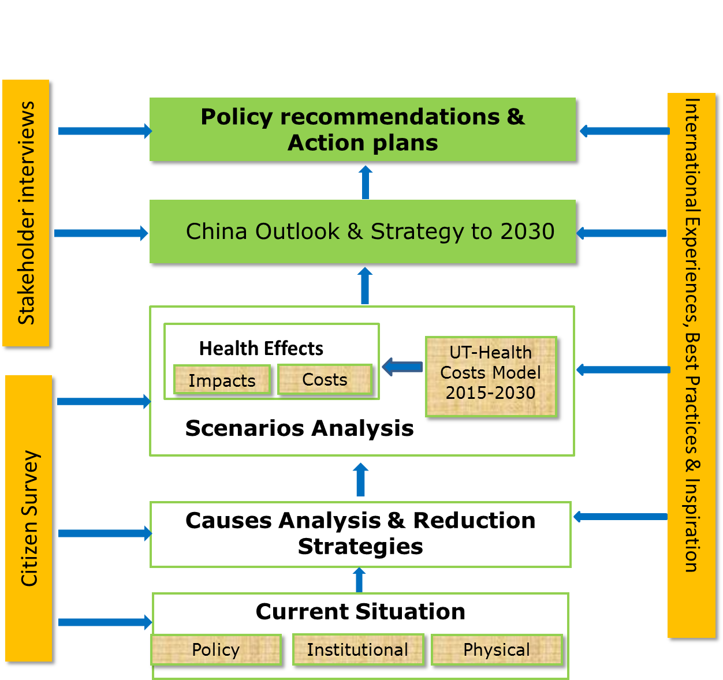
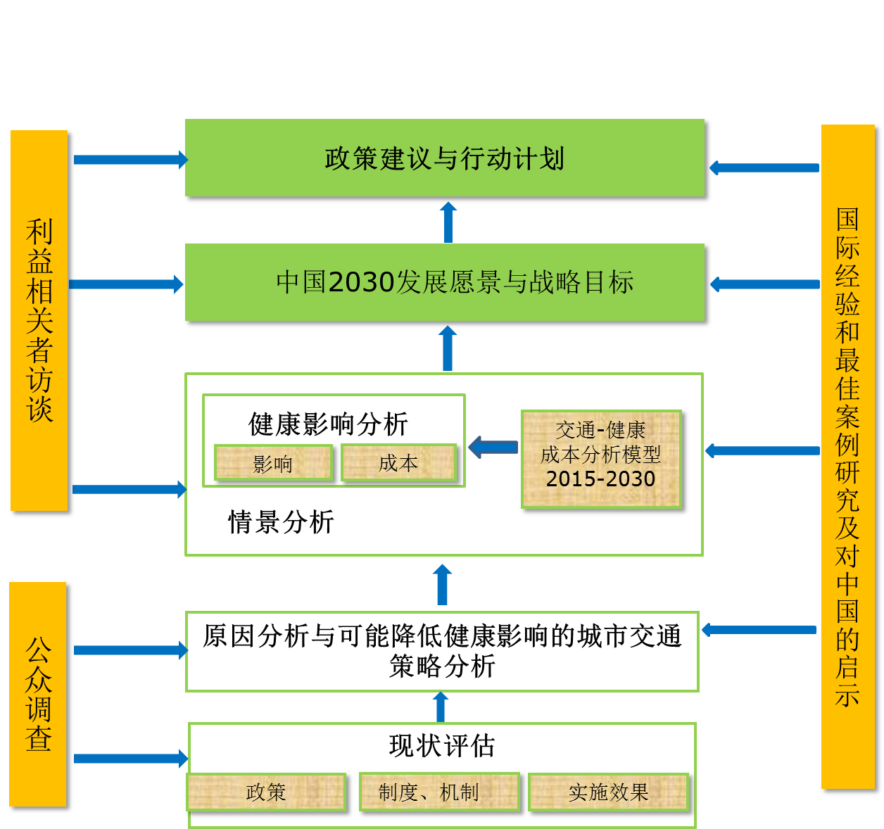
技术路线
The main deliverables of this Taskforce
Notes:
本项目在对我国城市交通带来的健康问题的原因进行分析的基础上，量化交通事故、交通污染和主动交通对人体健康具体的影响，并通过模型对城市交通健康影响进行综合评估，分析交通带来健康问题而导致的经济成本和社会成本。然后通过模型进行政策实施的情景分析，结合国际经验和公众调查识别适用于中国的政策建议和措施。以京津冀地区作为研究试点，对不同类型的城市进行调查，分析各自适用的城市交通政策和措施。

Slide 14
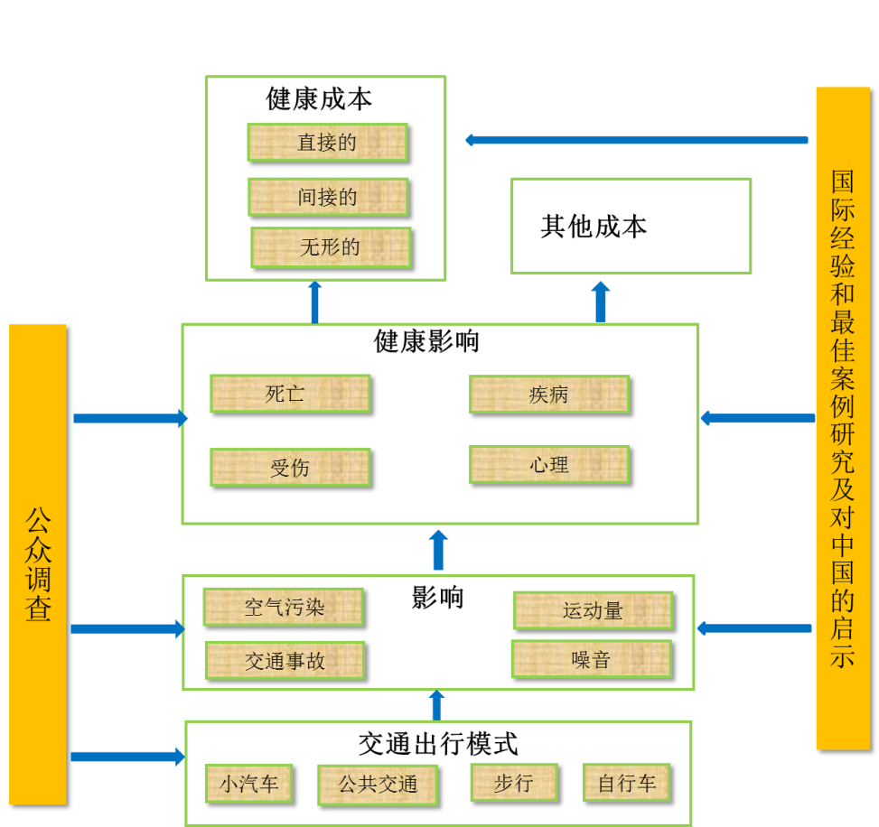
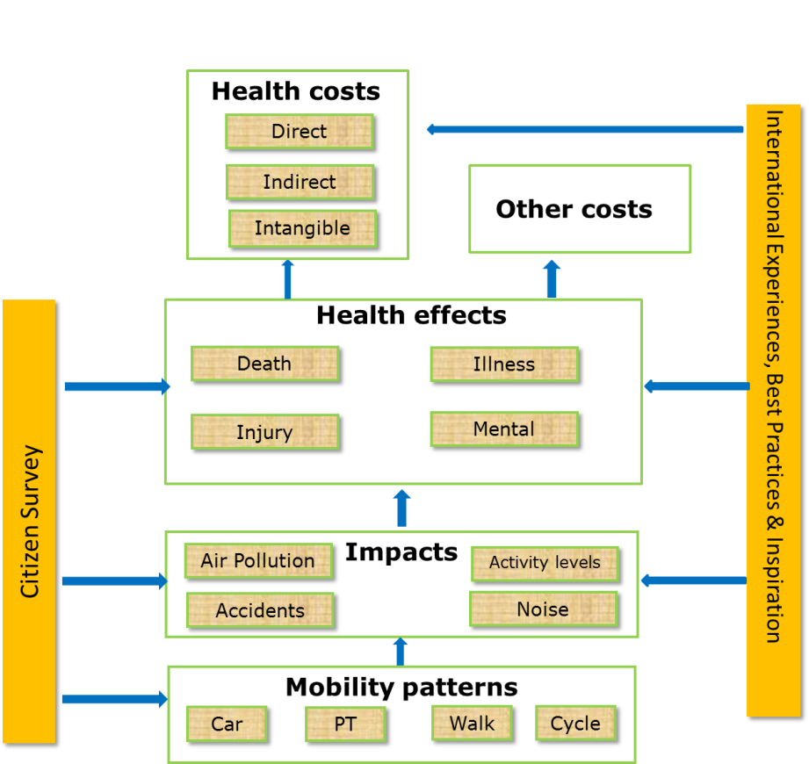
Methodology
研究方法
Notes:
通过情景分析确定中国最佳城市交通政策以改善国民健康，将为2030年设定4个不同的城市交通情景（城市交通政策转变而其他因子保持不变），为了定量计算未来的不同健康花费，比较不同情景下的健康经济成本，最终获得最有效的城市交通政策。

Slide 15
多部门合作
Disciplinary & inter-departmental cooperation
交通部门
Ministry of Transport
National and Local
Policy and Delivery
公安部门
Police
卫生部门
Heath
环保部门Ministry of Environment Protection
财政部门
Ministry of Finance
Notes:
这是一项跨学科、跨部门的国际合作研究，涉及到交通、卫生、公安、环保和财政部门，将提出国家和地方层面的政策建议和行动方案。

Slide 16
结语 Conclusion
尽管面临诸多问题，建设一带一路为沿线国家共同愿望，借鉴中国和国际的成功经验和教训，为建设一个公平、高效、健康的跨地域立体交通系统提供了一个独特而难得的机会。
Current One Belt One Road Initiative , a aspiration of all countries along their routes, provide unique chance for constructing fair, economically resources efficient and health friendly mobility.
我们希望参与国家共同努力研究和实施绿色健康型交通运输落实联合国可持续发展目标。We urge all levels of government to give their full support for the implementation of green and healthy mobility under the recently adopted Sustainable Development Goals.
这是一个开放的、包容的研发进程，欢迎各位专家、同仁的积极参与和支持。 It is an open and inclusive research, and we welcome the active participation of all experts and stakeholders.

Slide 17
非常感谢！
Thanks for your attention
联系人 Contact：
江玉林 研究员 Prof. Yulin Jiang
交通运输部科学研究院 China Academy of Transportation Sciences, MoT
jiangyulin@vip.sina.com
Cell: 13601202385

